Slide 1
Klantreizen SDG
Persona’s, huidige en gewenste klantreizen
Notes:
Voor datum, voettekst, etc. gebruik onder het menu ‘Invoegen’ de gewenste optie.
Via Start, Nieuwe dia kun je kiezen uit diverse soorten dia’s om in te voegen.

Slide 2
DOELGROEPEN
EU burger die in NLD wil wonen
EU burger die in NLD wil ondernemen
EU burger die in NLD wil studeren
EU burgers die in NLD wil werken

Slide 3
Doelgroepen
Emotioneel
vrijheid
contact
IDEALISTIC LISA
Giovanni “Heeft zin in avontuur en wil zo min mogelijk gedoe.”
Juliette
“Wil alles samen doen en het liefst snel in contact komen met Nederlanders.”
Individueel
Sociaal
Elsa “Wil succes halen en alles tot in de puntjes regelen.”
Piotr
“Voelt zich nog niet thuis en zoekt manieren om zich veilig te voelen”
controle
veiligheid
Rationeel

Slide 4
Doelgroepen
Emotioneel
vrijheid
contact
IDEALISTIC LISA
Giovanni “Heeft zin in avontuur en wil zo min mogelijk gedoe.”
Juliette
“Wil alles samen doen en het liefst snel in contact komen met Nederlanders.”
Individueel
Sociaal
Elsa “Wil succes halen en alles tot in de puntjes regelen.”
Piotr
“Voelt zich nog niet thuis en zoekt manieren om zich veilig te voelen”
controle
veiligheid
Rationeel

Slide 5
Doelgroepen
Emotioneel
vrijheid
contact
IDEALISTIC LISA
Inspirerend
Informeel
Positief
Gebruiksvriendelijk
Multichannel
Persoonlijk
Vriendelijk
Informeel
Proactief
Face to Face
Individueel
Sociaal
Zakelijk
Formeel
Kwaliteit
Details
Digitaal
Simpel
Betrouwbaar
Veiligheid
Persoonlijk advies
Vast contactpersoon
controle
veiligheid
Rationeel

Slide 6
Wonen

Slide 7
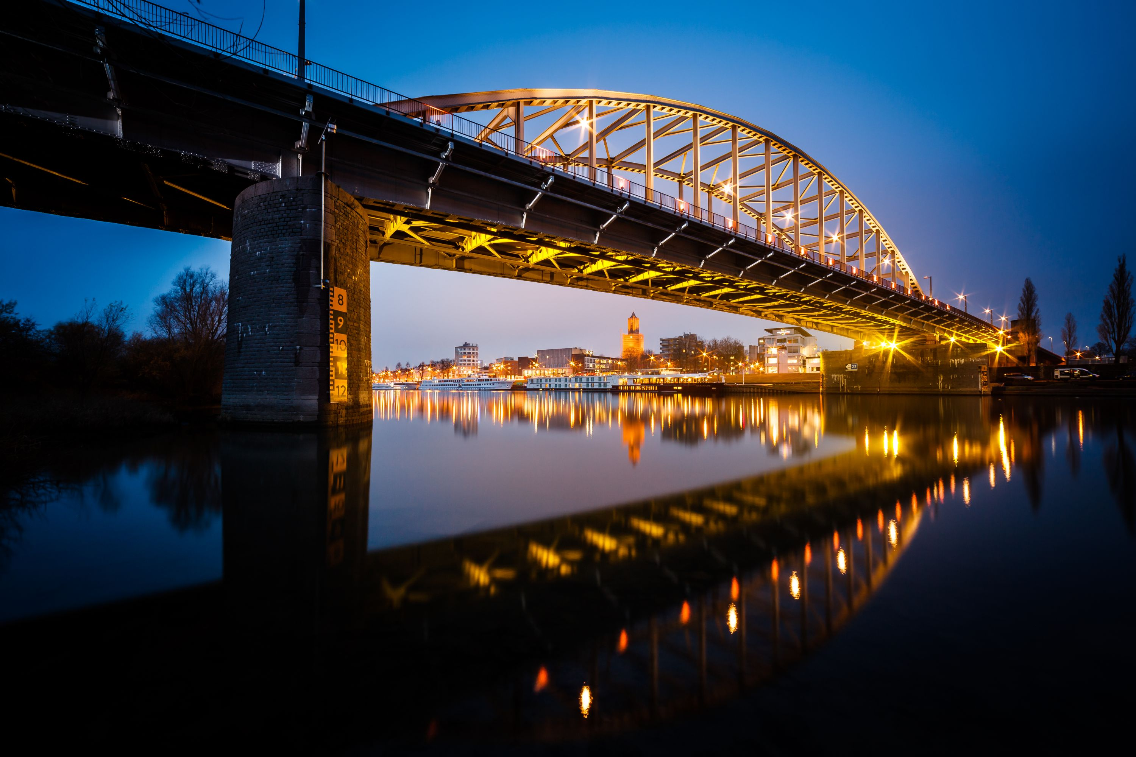
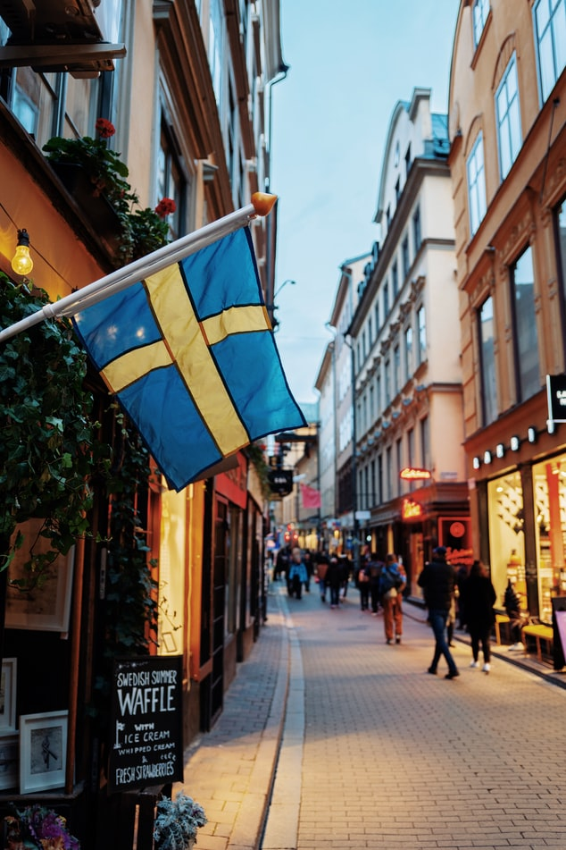
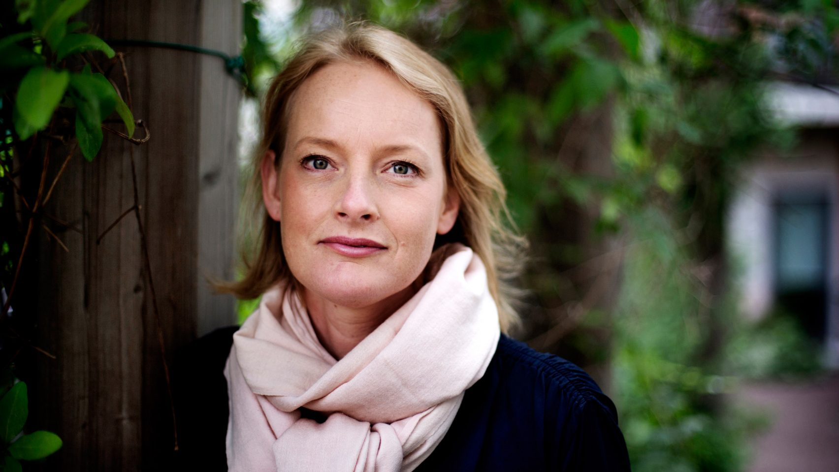
Elsa
Leeftijd: 33 jaar Gezin: woont samen met Lucas en heeft een kindje van 6 jaar oud Gevestigd: Växjö, Zweden Beroep: projectmanager Drijfveren: zakelijk, controle en privacy Hoofddoelstelling: op zoek naar een basisschool voor haar kind in Arnhem

Slide 8
Elsa
Jobs to be done
Wonen
Inschrijven bij gemeenten
Op zoek naar een woning
Auto meenemen
Gas water en licht regelen
Werken
Baan vinden
Diploma's vertalen
BSN nummer
Rijbewijs omwisselen
Auto aanschaffen
OV pas aanschaffen
Financiering
Op zoek naar leningen / financieringen
Bankrekeningen openen (zakelijk en persoonlijk)
Welke belastingen betalen?
Wegenbelasting
Kinderen
Kinderbijslag
Buitenschoolse opvang
Inschrijven Nederlandstalige school
Vervolgstudie
Sportvereniging voor de kinderen
Overige
Cursus Nederlands
Vereniging van Zweden

Slide 9
De huidige klantreis Op zoek naar een bassischool in Arnhem

Slide 10
Op zoek naar een basisschool in Arnhem (1/3) De huidige klantreis
ELsa
Fase 3 Scholen zoeken via vergelijkingssites
Fase 1 Orientatië Nederlands school in Arnhem
Fase 4 Willekeurige school bellen
Fase 2
Beperkte informatie beschikbaar
Fase 6 Nieuwe geschikte school bellen
Fase 5 Tips vragen makelaar en contactpersoon gemeente
google.com
dutchinternationalschools.nl
Scholenopdekaart.nl
De school heeft plek
Via google zoek ik
naar scholen in Arnhem
Ik vind alleen wat algemene informatie in het Engels op dutchinternationalschools.nl
Ik vraag aan een contactpersoon die ik toevalig ken om tips en ik krijg een school aangeraden
Alle vergelijkingssites zijn in het Nederlands
Ik bel maar random een school op, waar ik hoor dat er een wachtlijst is.

Slide 11
Op zoek naar een basisschool in Arnhem (2/3) De huidige klantreis
Elsa
Fase 9 Informatie inwinnen bij gemeente over BSN
Fase 7 Opendag
Fase 10 BSN aanvragen bij gemeente
Fase 8 Inschrijving nog niet mogelijk
Fase 12 Doorgeven aan gemeente
Fase 11 Inschrijven
Gemeentesite Arnhem
Fijn om de school even te kunnen bezoeken. We gaan ervoor.
De inschrijving is na lange tijd eindelijk gelukt
Moet ik nou de gemeente doorgeven of mijn kind is ingeschreven of gaat dat automatisch?
Had even eerder verteld dat ik een BSN nodig had voor de inschrijving.
Ik kan geen Engelse informatie vinden op de gemeentesite over BSN.
Op een willekeurige tijdstip ga ik naar de gemeente

Slide 12
Op zoek naar een basisschool in Arnhem (3/3) De huidige klantreis
Elsa
De meeste Nederlanders spreken goed Engels. Je moet het dus ook vooral van deze persoonlijke contacten hebben.
Sommige sites (zoals dutchinternationalschools.nl) geven wel algemene teksten in het Engels.
Via google vind je niet een site waar alles goed staat beschreven
Overzicht ontbreekt (wat moet je eerst regelen voordat je andere zaken kan regelen en wat wel of niet automatisch gebeurt)
Engelse teksten ontbreken op gemeentesites
Er is weinig informatie in het Engels beschikbaar om te beslissen naar welke school ik mijn kind zal sturen.
Jammer dat sommige procedures niet digitaal kunnen worden afgerond.
Er wordt voor een groot deel nog niet voldaan aan de behoefte van Elsa aan overzicht, details en digitaal werken.

Slide 13
De gewenste klantreis Op zoek naar een bassischool in Arnhem

Slide 14
Op zoek naar een basisschool in Arnhem (1/3) De toekomstige klantreis
Elsa
Fase 3 Specifieke informatie over gemeente Arnhem
Fase 1 Orientatië Nederlands schoolsysteem
Fase 4 Naar de gemeente Arnhem
Fase 2 Generieke informatie over inschrijven basisschool
Fase 5 BSN ontvangen gemeente Arnhem
Fase 6 Op zoek naar scholen in Arnhem
Via YourEurope naar government.nl
government.nl of gemeentesite Arnhem
google.com
Op government.nl staat alles wat ik moet regelen overzichtelijk in het Engels. Zo zie ik dat ik een BSN nodig heb voor mijn kind.
Ik selecteer Arnhem, waarna ik precies kan zien waar en wanneer ik een BSN kan aanvragen
Mijn kind krijgt de benodigde BSN.
Via google zoek ik
naar scholen in arnhem
Op een gepaste tijd ga ik naar de gemeente. Alleen jammer dat het niet digtaal kan.
Via google zoek ik naar geschikte basisscholen in Arnhem. Het liefst gewoon een Nederlandse school.

Slide 15
Op zoek naar een basisschool in Arnhem (2/3) De toekomstige klantreis
Elsa
Fase 9 Tips vragen makelaar en contactpersoon gemeente
Fase 7 Scholen zoeken via vergelijkingssites
Fase 10 Nieuwe geschikte school bellen
Fase 8 Willekeurige school bellen
Fase 11 Opendag
Fase 12 Inschrijven via de school
Scholenopdekaart.nl
Ik vraag aan een contactpersoon die ik toevalig ken om tips en ik krijg krijg een school aangeraden
De school heeft plek
Fijn om de school even te kunnen bezoeken. We gaan ervoor.
Via goverment.nl weet ik dat de inschrijving automatisch aan de gemeente wordt doorgegeven.
Alle vergelijkingssites zijn in het Nedelands
Ik bel maar random een school op, van wie ik hoor dat er een wachtlijst is.

Slide 16
Op zoek naar een basisschool in Arnhem (3/3) De huidige klantreis
Elsa
Via google kom je snel op de overzichtspagina van government.nl
Op government.nl vind je snel een overzicht van wat je eerst moet regelen voordat je andere zaken kan regelen.
Op government.nl vind je ook alle specifieke informatie van de gemeente in het Engels. Hierdoor weet je precies waar en wanneer je bij de gemeente kan aankloppen.
Als je het online niet kan vinden, kan je veel te weten komen via de Nederlanders. Zij spreken meestal gewoon Engels
Er wordt voor een groot deel voldaan aan de behoefte van Elsa aan overzicht, details en digitaal werken.
Er is weinig informatie in het Engels beschikbaar om te beslissen naar welke school ik mijn kind zal sturen.
Jammer dat sommige procedures niet digitaal kunnen worden afgerond.

